Slide 1
«Есть такая профессия – Родину защищать!»

Slide 2
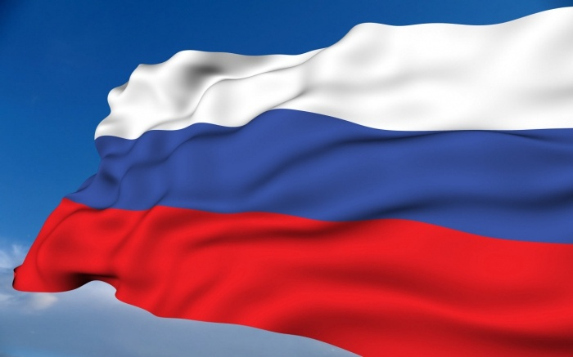
Как выглядит флаг Российской Федерации?
Флаг Российской Федерации представляет собой прямоугольное полотнище, имеющее три равные горизонтальные полосы:
верхняя – белого цвета,
средняя – синего,
нижняя красного.

Slide 3
Что изображено на гербе Российской Федерации?
Государственный герб Российской Федерации представляет собой четырёхугольный, с закруглёнными нижними углами, заострённый в оконечности красный геральдический щит с золотым двуглавым орлом, поднявшим вверх распущенные крылья.
Орёл увенчан двумя малыми коронами и — над ними — одной большой короной, соединёнными лентой. В правой лапе орла — скипетр, в левой — держава. На груди орла, в красном щите, — серебряный всадник в синем плаще на серебряном коне, поражающий серебряным копьём чёрного опрокинутого навзничь и попранного конём змея.

Slide 4
Назовите высшее воинское звание Вооруженных Сил РФ.
Маршал

Slide 5
Назовите известных русских полководцев. (не менее трех)

Slide 6
Назовите годы Великой Отечественной войны
1941-1945

Slide 7
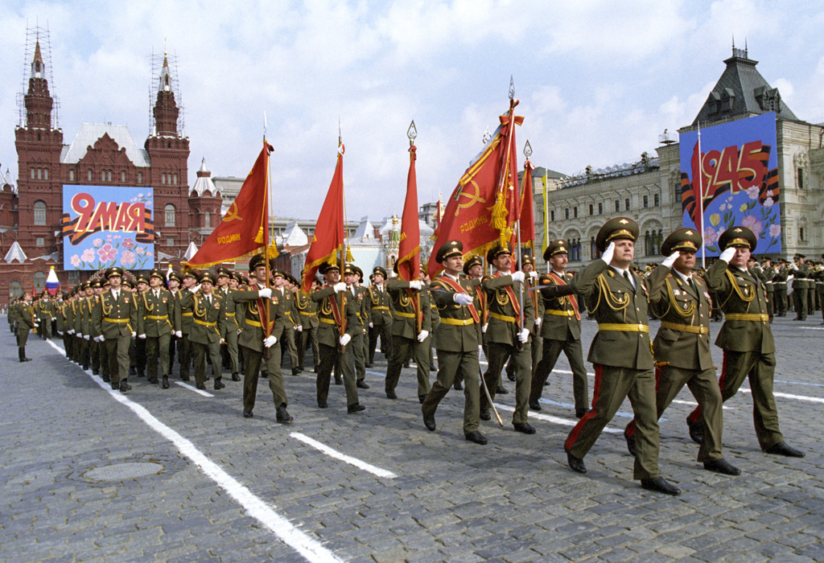
Как называется торжественное прохождение военной техники и войск?
Парад

Slide 8
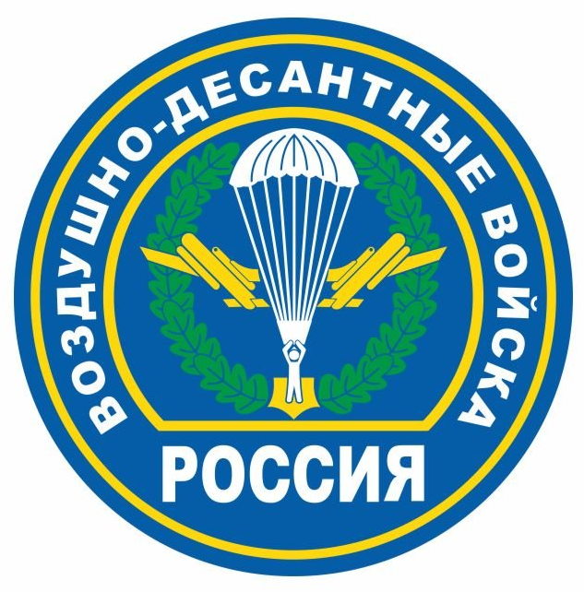
Расшифруйте ВДВ?
Воздушно-десантные
войска

Slide 9
Как называется помещение, предназначенное для проживания солдат?
Казарма

Slide 10
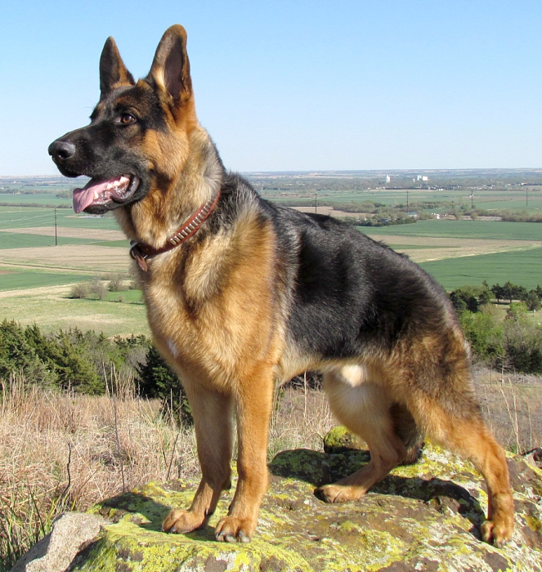
Какой породы собаки чаще всего служат на границе?
Немецкая овчарка

Slide 11
Какое воинское звание выше - «капитан» или «майор»?
Майор

Slide 12
Солдат, охраняющий рубежи Родины
Пограничник

Slide 13
Укрытие, из которого солдаты стреляют.
Окоп

Slide 14
Краткий доклад военнослужащего старшему по званию.
Рапорт

Slide 15
Место, где можно пострелять по мишеням
Стрельбище,
тир

Slide 16
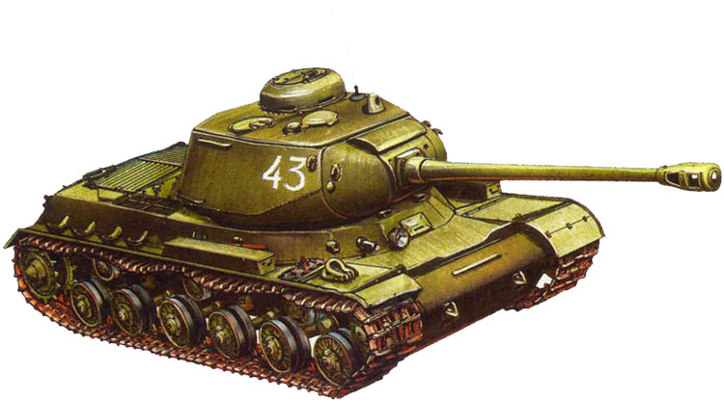
Тяжелая боевая машина
Танк

Slide 17
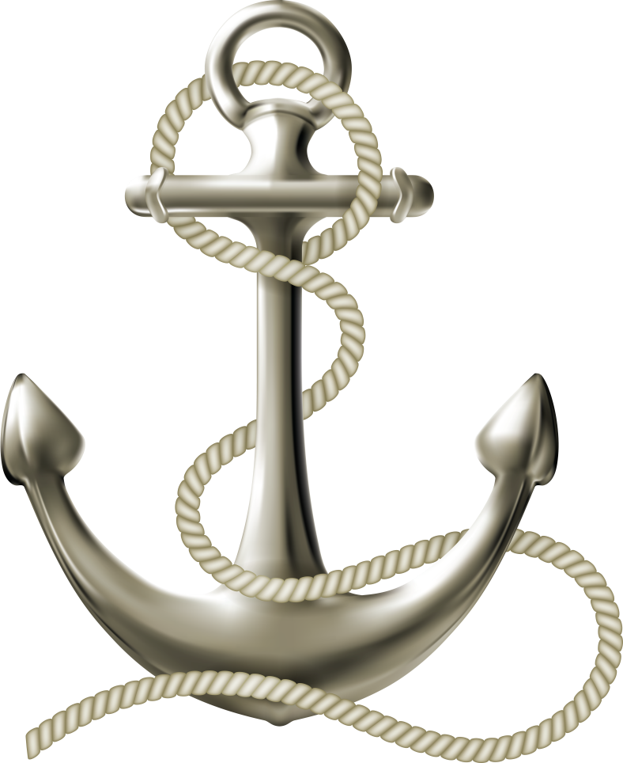
Приспособление для удержания судна на стоянке на открытой воде.
Якорь

Slide 18
Морской сигнал «спасите наши души».
СОС

Slide 19
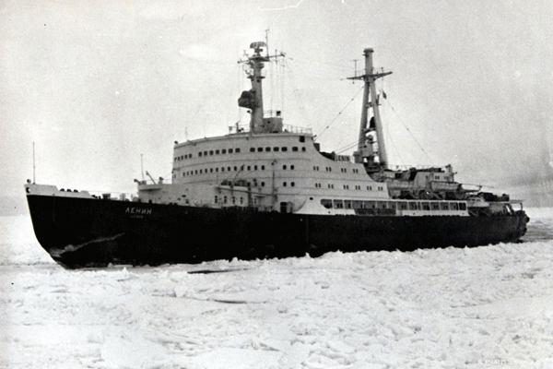
Судно, способное проходить во льдах
Ледоход

Slide 20
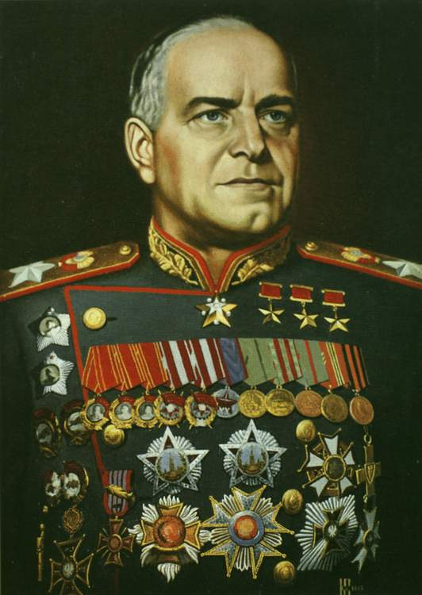
Назовите четырежды Героя Советского Союза, в народе прозванного Маршалом Победы.
Георгий
Константинович
Жуков

Slide 21
Род войск, предназначенных для боя в пешем порядке.
Пехота

Slide 22
Человек, управляющий самолётом.
Пилот

Slide 23
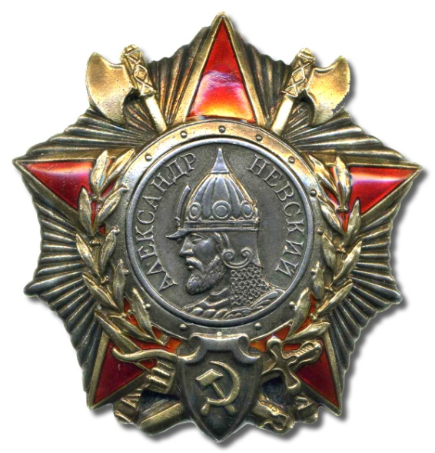
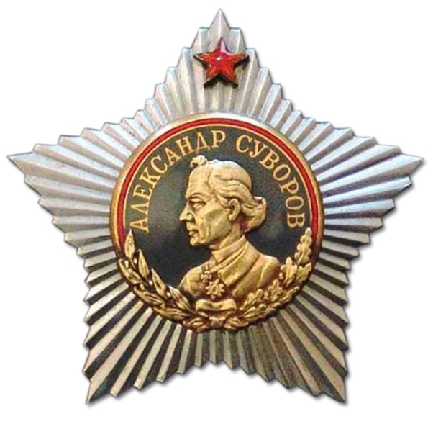
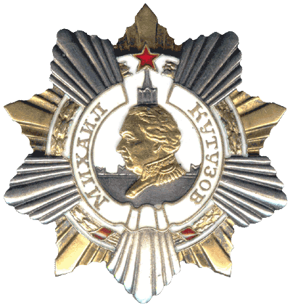
Какие ордена были названы именами русских полководцев?
Орден Суворова, им награждали вовремя Великой Отечественной войны
Орден Александра Невского, учрежден в XVIII в.
Орден Кутузова, им награждали вовремя Великой Отечественной войны

Slide 24
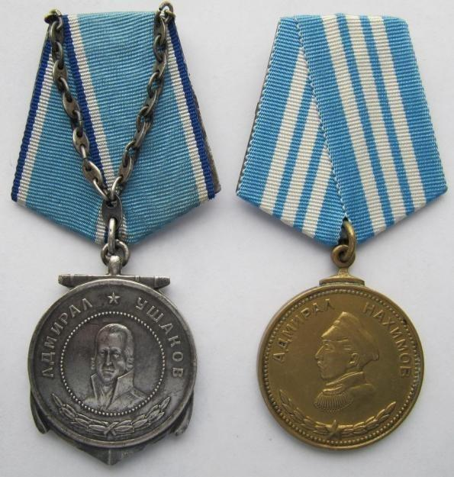
Какие ордена названы именами русских адмиралов?
Орден и медаль Ушакова, орден и медаль Нахимова

Slide 25
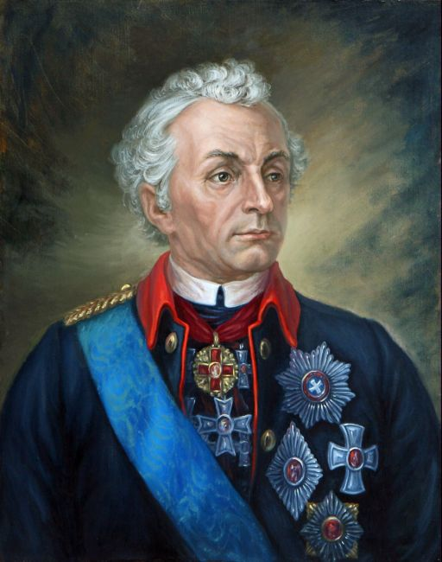
Назовите русского полководца, который не проиграл ни одного сражения.
Александр Васильевич Суворов

Slide 26
В далекие времена, когда люди обзаводились фамилиями, они получали их по характеру, по наружности, по занятиям. Назовите фамилии, связанные с военным делом?
Воинов, Казаков, Стрельцов, Дружинин, Пушкин, Пушкарев, Солдатов, Гусаров, Бойцов и др.

Slide 27
Назовите рода войск в современной армии.
Сухопутные войска: рода войск мотострелковые танковые ракетные войска и артиллерия войсковую ПВО армейская авиация специальные войска связи радиоэлектронной борьбы инженерные радиационной, химической и биологической защиты автомобильные охраны тыла
2. Военно-воздушные силы c родами войск рода авиации бомбардировочную штурмовую истребительную разведывательную военно-транспортную специального назначения рода войск ПВО зенитные ракетные войска радиотехнические войска специальные войска радиоэлектронной борьбы радиационной, химической и биологической защиты связи и радиотехнического обеспечения топогеодезические инженерно-аэродромные метеорологические
3. Военно-морской флот c родами войск надводные силы подводные силы береговые ракетно-артиллерийские войска морская пехота морская авиация вспомогательные войска и войска специального назначения
4. Воздушно-Десантные войска Отдельные рода войск Ракетные войска стратегического назначения Космические войска Пограничная служба ФСБ России Войска МЧС и ГО Войска Федерального агентства правительственной связи и информации (ФАПСИ) информация, возможно, не верна Железнодорожные войска Инженерные и военно-строительные войска Внутренние войска МВД России

Slide 28
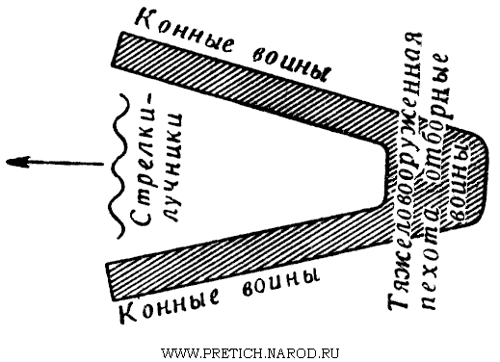
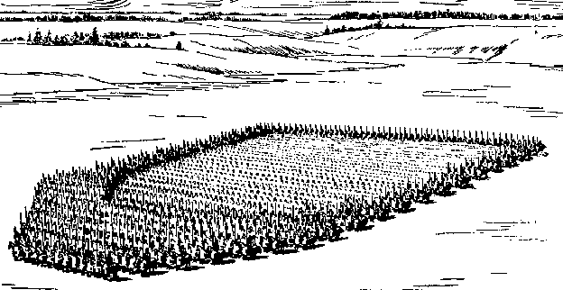
Что такое «свинья», «клéщи»?
Боевой порядок войск

